Slide 1
Reinforcement Learning
Overview main algorithms
otus.ru

Slide 2



Проверить, идет ли запись
Напишите «+» в чат, если меня слышно и видно

Slide 3

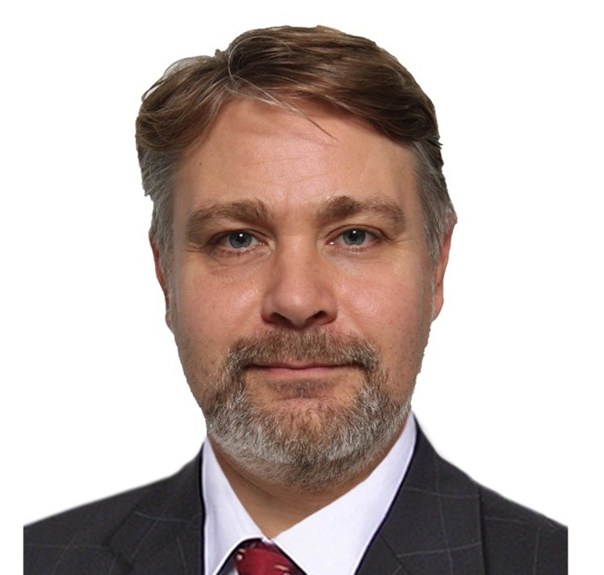
Reinforcement Learning Обзор основных алгоритмов обучения с подкреплением
Открытый урок
Игорь Стурейко
Руководитель курса Reinforcement Learning
Руководитель отдела, главный инженер проекта НИИгазэкономика
Опыт:
Окончил МГУ, PhD теоретическая физика
Более 15 лет занимался прикладной математикой и мат. моделированием (Data Scientist) в НИИ ПАО Газпром
С++, Python
Анализ временных рядов, эволюционное развитие сложных систем

Slide 4
Маршрут вебинара
1. Знакомство
5. Глубокое обучение с подкреплением
2. Об ОТУС
6. Команда курса
3. Обучение с подкреплением
7. О курсе, программа обучения
4. Основные алгоритмы
8. Рефлексия

Slide 5


Расскажите о себе
Как вас зовут? Откуда вы?
Ваш опыт работы в IT?
С какой основной целью вы записались на занятие?

Slide 6






Правила вебинара
Активно
участвуем
Условные
обозначения
Индивидуально
Задаем вопрос
в чат
Документ
Ответьте себе или
задайте вопрос
Вопросы вижу в чате,
могу ответить не сразу

Slide 7
Об ОТУС

Slide 8



О компании
Сфера
ОТУС специализируется на обучении в IT.
Наша фишка — продвинутые программы для специалистов
с опытом и быстрый запуск курсов по новым набирающим популярность технологиям.
Клиенты
Наши партнеры современные технологичные компании.
А обучение и открытые материалы привлекают специалистов
разных грейдов: junior, middle, senior, lead.
Notes:
Давайте поближе познакомимся с ОТУС.
ОТУС задумывался как компания, которая позволяет обучаться у опытных специалистов высокого уровня в различных областях IT, каждого из которых мы обучаем, как эффективно преподавать.
Мы сторонники обучения у практиков, а не теоретиков, поэтому все наши преподаватели являются действующими специалистами, что позволяет им постоянно быть в курсе лучших решений и оперативно дополнять программу необходимыми изменениями.
Изначально мы создавали курсы для повышения квалификации действующих специалистов в области IT, но стали получать множество запросов на обучение с нуля, поэтому сейчас мы даем возможность любому замотивированному человеку освоить специальность в области IT.

Slide 9

Образование в ОТУС
Программы курсов
OTUS имеет образовательную лицензию, поэтому наши курсы являются программами повышения квалификации и профессиональной переподготовки.
Notes:
В связи с тем, что OTUS имеет образовательную лицензию, поэтому наши курсы являются программами повышения квалификации и профессиональной переподготовки.
Программы курсов в OTUS разрабатываются на основе того, что требуется на данный момент на кадровом рынке в топовые компании.

Slide 10


Направления курсов
Обучение специалистов разных грейдов: junior, middle, senior, lead
Программирование
Инфраструктура
Тестирование
Аналитика
Data Science
Управление
GameDev
Информационная безопасность
Notes:
Курсы разработаны с учетом требований к специалистам на открытые вакансии топовых IT-компаний junior, middle и senior уровня

Slide 11

Мы в цифрах
130+
600+
курсов для junior, middle, senior специалистов
и менеджеров
преподавателей делятся актуальными знаниями
и реальными кейсами, востребованными в IT-индустрии
6
20 000+
430 000+
лет со дня основания компании
выпускников уже прошли обучение по программам, адаптированным под запросы ведущих работодателей
ИТ-специалистов в нашем сообществе, читают наши материалы, учатся
и общаются на наших площадках

Slide 12

Напишите, пожалуйста, в чат подходящую цифру
1 - если уже учились у нас в компании
2 - если НЕ учились, но слышали о нас
3 - если впервые знакомитесь с OTUS

Slide 13
Reinforcement Learning

Slide 14

Цели вебинара
После занятия вы сможете
1. | Выделить основные отличительные черты Reinforcement Learning
2. | Понимать области применения Reinforcement Learning
3. | Понимать структуру и взаимосвязь основных алгоритмов Reinforcement Learning

Slide 15
Что такое Reinforcement Learning

Slide 16
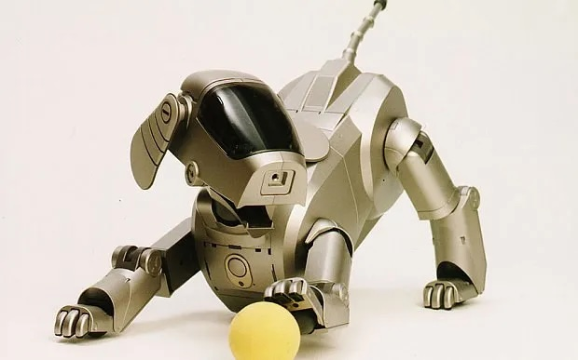
Reinforcement Learning

Slide 17
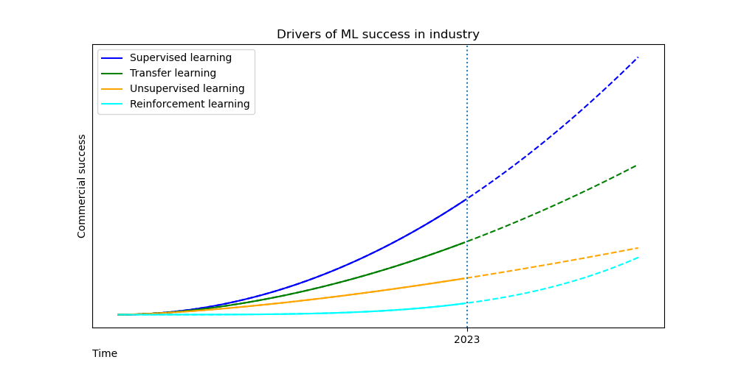
Обучение с Подкреплением?
Andrew Ng, NIPS
Notes:
В процессе обучения агент экспериментирует, выбирая различные действия, и учитывает полученную обратную связь в виде наград или штрафов, чтобы улучшить свою стратегию.

Slide 18
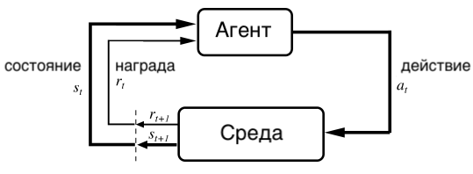
Что такое Обучение с Подкреплением?
Обучение с Подкреплением - это направление машинного обучения, где агент (искусственный интеллект) обучается, принимая решения и действуя в некоторой среде с целью максимизировать некую награду.
Этот метод обучения схож с тем, как люди и животные учатся на основе положительного и отрицательного подкрепления.
Источник: https://habr.com/ru/companies/ods/articles/421585/

Slide 19
Алгоритмы RL

Slide 20
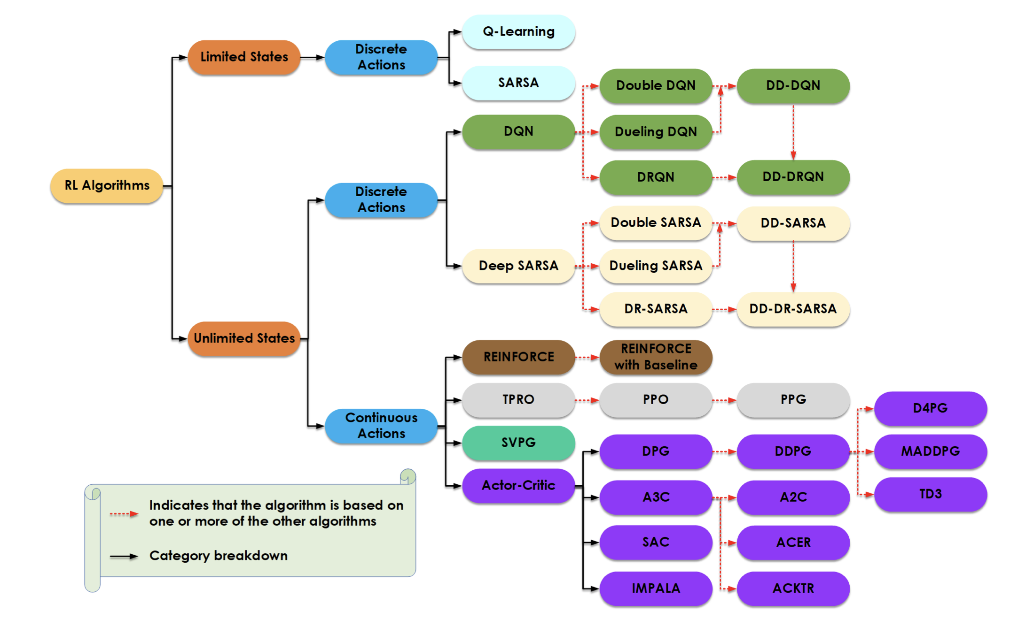
Обзор алгоритмов RL

Slide 21
Обзор алгоритмов RL
Model-free
RL Algorithms
Model-based
Policy Optimization
Q-Learning
Learn Model
Given Model
DDPG
DQN
World Models
DP
A2C / A3C
C51
I2A
LQR
TD3
PPO
QR-DQN
MBMF
MPC
SAC
TRPO
HER
MBVE
MCTS
ACKTR
CMA-ES
AlphaZero
BOMB
CEPO

Slide 22
Model based
Model-based
Агент создает и использует модель среды для планирования и принятия решений. Модель среды представляет собой аппроксимацию динамики среды, то есть она позволяет агенту предсказывать, как среда будет реагировать на действия агента и какие будут будущие состояния и награды.
Learn Model
Агент создает и исследует модель среды.
Given Model
Агент получает модель среды и планирует стратегию на основе модели.

Slide 23
Model based – learn model
World Models
объединяет элементы моделирования среды с использованием генеративных моделей
(Imagination-Augmented Agents) - алгоритм для улучшения производительности агентов в задачах с большими пространствами состояний и действий.
I2A
(Model-Based Meta-Learning with Feedback) - алгоритм который объединяет в себе элементы модельного обучения и мета-обучения для обучения агентов, способных быстро адаптироваться к новым средам.
MBMF
сочетает в себе элементы model-based и model-free подходов для оценки состояний среды. Основная цель MBVE - предсказать ценность или оценку состояний.
MBVE
стал известным благодаря таким играм как шахматы, шашки и го. AlphaZero обучает сам себя, играя множество партий против самого себя.
AlphaZero
используется для решения задач в условиях высокой неопределенности. является методом эволюционного обучения, и он часто используется для задач, где пространство действий сложно оценить или оптимизировать
CEPO

Slide 24
Model based – given model
(Dynamic Programming) – используется для решения задач в тех случаях, когда может быть описана модель динамики среды (т.е., когда известны переходы между состояниями и награды).
DP
(Linear Quadratic Regulator) - это классический метод оптимального управления линейными динамическими системами с квадратичными функционалами стоимости.
LQR
(Model Predictive Control) - это метод, который используется для оптимального управления динамическими системами в режиме реального времени, является популярным в областях автоматизации и робототехники.
MPC
(Monte Carlo Tree Search) – широко используется в играх. Основная идея заключается в поиске в дереве решений, где каждый узел представляет возможное состояние или действие, а рёбра отражают последовательность действий и результаты симуляции.
MCTS
(Bayesian Optimization for Model-Based Reinforcement Learning) – это метод, который объединяет идеи байесовской оптимизации и модельно-ориентированного обучения
BOMB

Slide 25
Model free
Model-free
Агент не строит явную модель среды и не предсказывает будущие состояния и награды. Вместо этого агент учится принимать решения на основе непосредственного взаимодействия со средой.
Q-Learning
Ищем q-функцию и на ее основе принимаем решение о следующем действии
Policy Optimization
Сразу ищем оптимальную политику

Slide 26
Model free – Q-learning
(Deep Q-Network) - это алгоритм, который сочетает в себе метод Q-обучения с использованием нейронных сетей для обучения агента на основе опыта. DQN считается одним из ключевых методов.
DQN
(Categorical 51) это алгоритм, который предназначен для обучения агента, способного оценивать неопределенность в оценках ценности действий, представляет собой расширение Q-learning, которое учитывает вероятностное распределение оценок Q-функции.
C51
(Quantile Regression Deep Q-Network) - это алгоритм, который расширяет DQN и C51, чтобы лучше оценивать неопределенность в оценках Q-функции. Вместо того, чтобы оценивать средние значения Q-функции он оценивает квантили Q-функции.
QR-DQN
(Hindsight Experience Replay) - это алгоритм, который разработан для задач, где агенту не всегда удается достичь поставленных целей. Он предназначен для решения проблемы отсутствия положительного обратной связи в ранних стадиях обучения и повышения эффективности обучения в условиях неудачных попыток.
HER

Slide 27
Model free – Policy optimization
(Deep Deterministic Policy Gradient) - это алгоритм, предназначенный для решения задач c непрерывным пространством действий.
DDPG
(Advantage Actor-Critic / Asynchronous Advantage Actor-Critic) - это алгоритм, который комбинирует идеи актер-критик (Actor-Critic) и Policy Gradient. A3C является асинхронным вариантом, который позволяет нескольким агентам взаимодействовать с средой независимо друг от друга и обучаться асинхронно, что ускоряет обучение и улучшает стабильность.
A2C / A3C
(Proximal Policy Optimization) - это современный алгоритм который считается одним из наиболее эффективных методов для обучения агентов в сложных средах. Он имеет встроенный механизм, который ограничивает изменения в стратегии (политике) агента на каждой итерации, что способствует более стабильному обучению.
PPO
(Trust Region Policy Optimization) - это алгоритм, особенностью которого является использование метода доверительных областей (trust regions) для ограничении изменений в стратегии агента на каждой итерации обучения.
TRPO

Slide 28
Model free – Policy optimization
(Twin Delayed Deep Deterministic Policy Gradient) - представляет собой усовершенствование алгоритма DDPG (Deep Deterministic Policy Gradient) для улучшения стабильности.
TD3
(Soft Actor-Critic) - сочетает в себе идеи актер-критик (Actor-Critic) методов и является продвинутой версией алгоритма DDPG.
SAC
(Actor-Critic using Kronecker-factored Trust Region) – модификация TRPO в которой используется факторизация Кронекера, что позволяет эффективно вычислять обратные гессианы, упрощая процесс оптимизации.
ACKTR
(Covariance Matrix Adaptation Evolution Strategy) - это эволюционный алгоритм, применяемый для решения задач оптимизации в обучении с подкреплением.
CMA-ES

Slide 29
Алгоритмы RL на курсе
Model-free
RL Algorithms
Model-based
Policy Optimization
Q-Learning
Learn Model
Given Model
DDPG
DQN
World Models
DP
A2C / A3C
C51
I2A
LQR
TD3
PPO
QR-DQN
MBMF
MPC
SAC
TRPO
HER
MBVE
MCTS
ACKTR
CMA-ES
AlphaZero
BOMB
CEPO

Slide 30
Теория

Slide 31
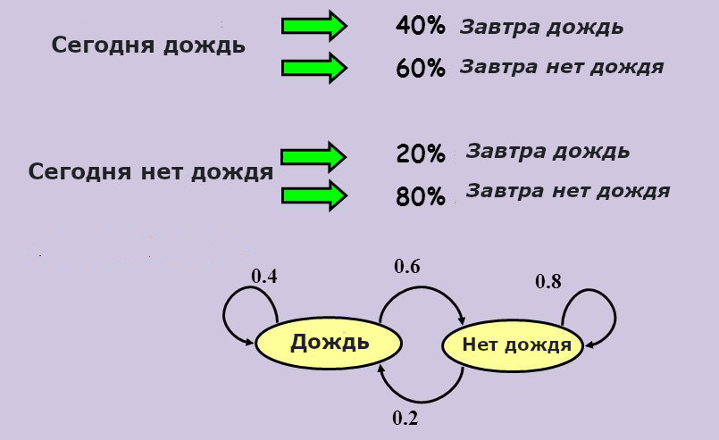
Марковский Процесс
Вероятность следующего состояния зависит только от текущего состояния и не зависит от того как мы туда попали, т.е не зависит от каких либо состояний в прошлом – процесс без памяти
Notes:
Согласно этому примеру, робот может находиться в одном из двух состояний: с высоким зарядом аккумулятора или с низким зарядом аккумулятора. Робот может выбрать одно из двух действий: искать (поиск мусора) или ждать (простаивать, пока мусор не появится сам по себе). Если робот выберет действие "искать", он может найти мусор (и получить большую награду), но затем потеряет заряд батареи. Если робот выберет действие "ждать", он может случайно найти мусор (и получить меньшую награду), но сохранит заряд батареи. Если заряд батареи становится слишком низким, робот может выбрать действие "перезарядка", которое переводит его в состояние с высоким зарядом аккумулятора, но за это не предоставляется награда.
В МППР, состояния, действия, переходы между состояниями и награды все моделируются как стохастические процессы. Математический формализм МППР удобен для описания многих видов задач, таких как управление роботом по переработке.
Каждое состояние робота и его действия соответствуют "состоянию" и "действию" в МППР. Вероятности перехода и награды, ассоциированные с каждым действием в каждом состоянии, представляют "динамику" МППР. Цель робота - выбрать стратегию, которая максимизирует общую награду в долгосрочной перспективе, что соответствует цели в МППР.
Таким образом, этот пример служит хорошей иллюстрацией концепции МППР, а также важности определения подходящей стратегии для максимизации долгосрочной награды.
Важнейшей особенностью MDP является свойство Маркова, которое гласит, что вероятность перехода в какое-либо конкретное состояние зависит исключительно от текущего состояния и принятого решения, а не от последовательности событий, которые ему предшествовали. Это свойство значительно упрощает анализ и расчет оптимальной политики.
Роль в истории обучения с подкреплением
Структура Марковского процесса принятия решений является фундаментальной в истории и развитии обучения с подкреплением (RL). В 1980-х годах исследователи Ричард Саттон и Эндрю Барто формализовали RL в рамках MDP, создав прочную теоретическую основу для RL.
MDP обеспечивают четкий и формальный способ описания среды для RL. Цель агента RL — изучить оптимальную политику, т. е. набор действий, выполнение которых максимизирует ожидаемое совокупное вознаграждение в среде MDP.
Почти все проблемы RL можно описать с помощью MDP-фреймворка, будь то обучение компьютера игре в шахматы, обучение робота прохождению полосы препятствий или оптимизация рекламных стратегий в цифровом маркетинге.
Таким образом, Марковский процесс принятия решений играет центральную роль в области обучения с подкреплением, обеспечивая формальную основу для моделирования сред, формулирования задач обучения и разработки алгоритмов обучения.

Slide 32
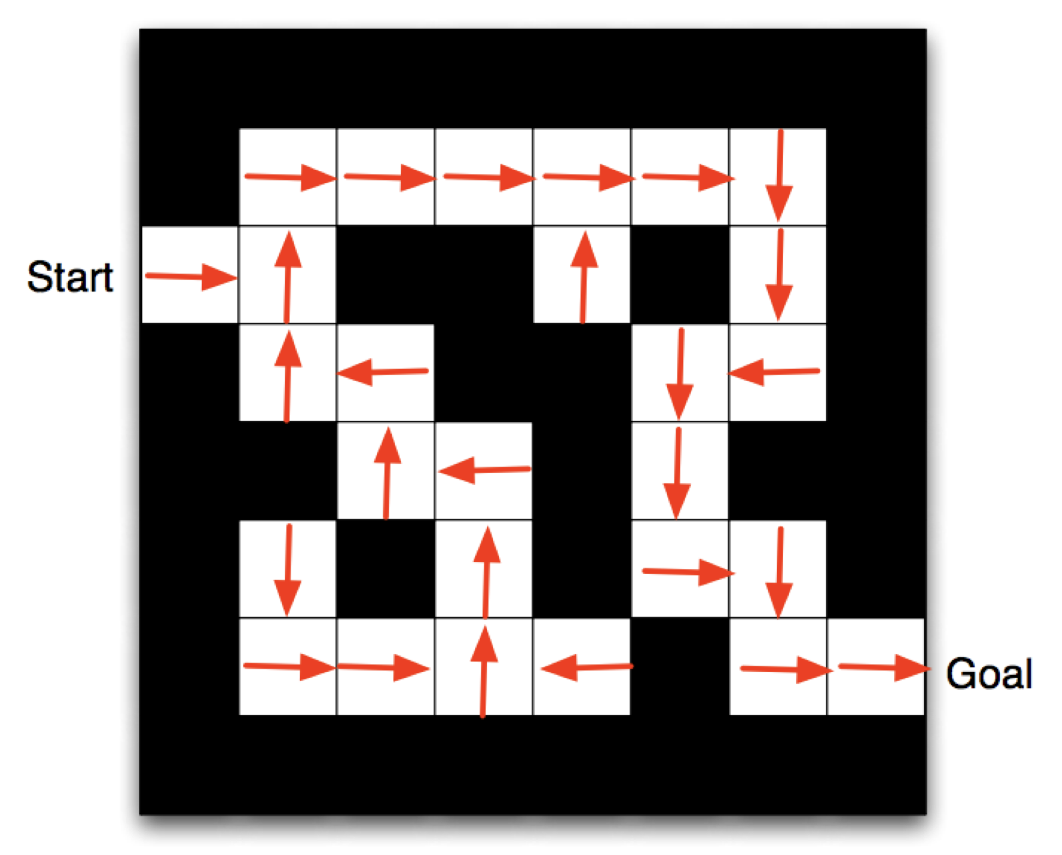
Марковский Процесс Принятия Решений (Markov Decision Process – MDP)
Если в каждой точке мы можем принять только одно решение – такая задача называется детерминистической
Notes:
Согласно этому примеру, робот может находиться в одном из двух состояний: с высоким зарядом аккумулятора или с низким зарядом аккумулятора. Робот может выбрать одно из двух действий: искать (поиск мусора) или ждать (простаивать, пока мусор не появится сам по себе). Если робот выберет действие "искать", он может найти мусор (и получить большую награду), но затем потеряет заряд батареи. Если робот выберет действие "ждать", он может случайно найти мусор (и получить меньшую награду), но сохранит заряд батареи. Если заряд батареи становится слишком низким, робот может выбрать действие "перезарядка", которое переводит его в состояние с высоким зарядом аккумулятора, но за это не предоставляется награда.
В МППР, состояния, действия, переходы между состояниями и награды все моделируются как стохастические процессы. Математический формализм МППР удобен для описания многих видов задач, таких как управление роботом по переработке.
Каждое состояние робота и его действия соответствуют "состоянию" и "действию" в МППР. Вероятности перехода и награды, ассоциированные с каждым действием в каждом состоянии, представляют "динамику" МППР. Цель робота - выбрать стратегию, которая максимизирует общую награду в долгосрочной перспективе, что соответствует цели в МППР.
Таким образом, этот пример служит хорошей иллюстрацией концепции МППР, а также важности определения подходящей стратегии для максимизации долгосрочной награды.
Важнейшей особенностью MDP является свойство Маркова, которое гласит, что вероятность перехода в какое-либо конкретное состояние зависит исключительно от текущего состояния и принятого решения, а не от последовательности событий, которые ему предшествовали. Это свойство значительно упрощает анализ и расчет оптимальной политики.
Роль в истории обучения с подкреплением
Структура Марковского процесса принятия решений является фундаментальной в истории и развитии обучения с подкреплением (RL). В 1980-х годах исследователи Ричард Саттон и Эндрю Барто формализовали RL в рамках MDP, создав прочную теоретическую основу для RL.
MDP обеспечивают четкий и формальный способ описания среды для RL. Цель агента RL — изучить оптимальную политику, т. е. набор действий, выполнение которых максимизирует ожидаемое совокупное вознаграждение в среде MDP.
Почти все проблемы RL можно описать с помощью MDP-фреймворка, будь то обучение компьютера игре в шахматы, обучение робота прохождению полосы препятствий или оптимизация рекламных стратегий в цифровом маркетинге.
Таким образом, Марковский процесс принятия решений играет центральную роль в области обучения с подкреплением, обеспечивая формальную основу для моделирования сред, формулирования задач обучения и разработки алгоритмов обучения.

Slide 33
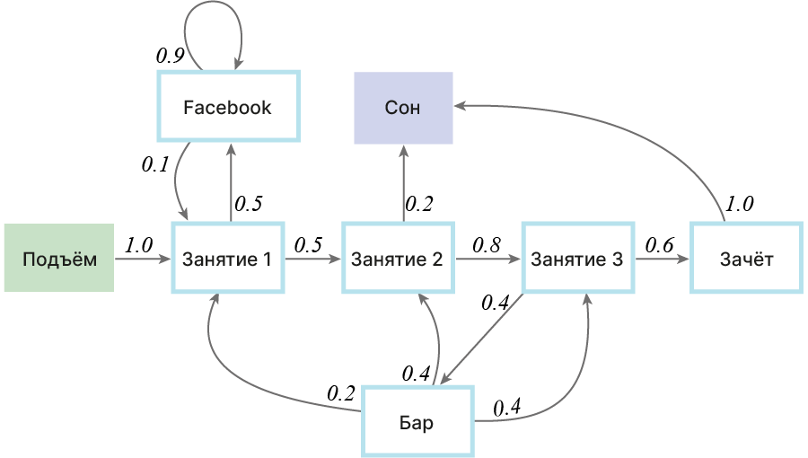
Марковский Процесс Принятия Решений (Markov Decision Process – MDP)
Если в каждой точке мы можем принять несколько решений с различной вероятностью – такая задача называется стохастической
Notes:
Согласно этому примеру, робот может находиться в одном из двух состояний: с высоким зарядом аккумулятора или с низким зарядом аккумулятора. Робот может выбрать одно из двух действий: искать (поиск мусора) или ждать (простаивать, пока мусор не появится сам по себе). Если робот выберет действие "искать", он может найти мусор (и получить большую награду), но затем потеряет заряд батареи. Если робот выберет действие "ждать", он может случайно найти мусор (и получить меньшую награду), но сохранит заряд батареи. Если заряд батареи становится слишком низким, робот может выбрать действие "перезарядка", которое переводит его в состояние с высоким зарядом аккумулятора, но за это не предоставляется награда.
В МППР, состояния, действия, переходы между состояниями и награды все моделируются как стохастические процессы. Математический формализм МППР удобен для описания многих видов задач, таких как управление роботом по переработке.
Каждое состояние робота и его действия соответствуют "состоянию" и "действию" в МППР. Вероятности перехода и награды, ассоциированные с каждым действием в каждом состоянии, представляют "динамику" МППР. Цель робота - выбрать стратегию, которая максимизирует общую награду в долгосрочной перспективе, что соответствует цели в МППР.
Таким образом, этот пример служит хорошей иллюстрацией концепции МППР, а также важности определения подходящей стратегии для максимизации долгосрочной награды.
Важнейшей особенностью MDP является свойство Маркова, которое гласит, что вероятность перехода в какое-либо конкретное состояние зависит исключительно от текущего состояния и принятого решения, а не от последовательности событий, которые ему предшествовали. Это свойство значительно упрощает анализ и расчет оптимальной политики.
Роль в истории обучения с подкреплением
Структура Марковского процесса принятия решений является фундаментальной в истории и развитии обучения с подкреплением (RL). В 1980-х годах исследователи Ричард Саттон и Эндрю Барто формализовали RL в рамках MDP, создав прочную теоретическую основу для RL.
MDP обеспечивают четкий и формальный способ описания среды для RL. Цель агента RL — изучить оптимальную политику, т. е. набор действий, выполнение которых максимизирует ожидаемое совокупное вознаграждение в среде MDP.
Почти все проблемы RL можно описать с помощью MDP-фреймворка, будь то обучение компьютера игре в шахматы, обучение робота прохождению полосы препятствий или оптимизация рекламных стратегий в цифровом маркетинге.
Таким образом, Марковский процесс принятия решений играет центральную роль в области обучения с подкреплением, обеспечивая формальную основу для моделирования сред, формулирования задач обучения и разработки алгоритмов обучения.

Slide 34
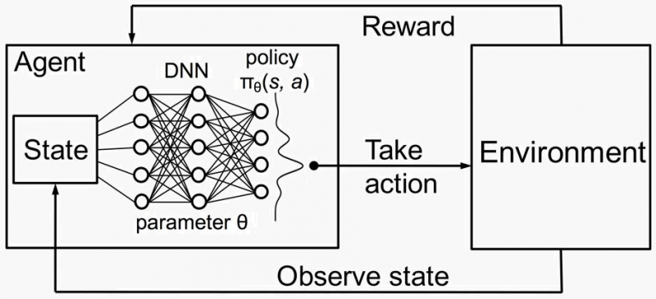
Deep Reinforcement Learning
Источник: https://medium.com/@vishnuvijayanpv/deep-reinforcement-learning-artificial-intelligence-machine-learning-and-deep-learning-e52cb5974420

Slide 35
RL policy – детерминированная политика
Политика 1
Политика 2
s | ↓ | ↑ | ↓ | →
→ | ↑ | ↓ | → | →
← | → | ↑ | → | ↑
← | ↓ | → | → | ↓
→ | ↑ | → | ↑ | f
s | ↓ | ↑ | ← | ↓
→ | → | → | ↑ | ←
← | ↑ | ↓ | → | ↓
← | ← | → | ↑ | ←
→ | ↑ | ↓ | → | f

Slide 36
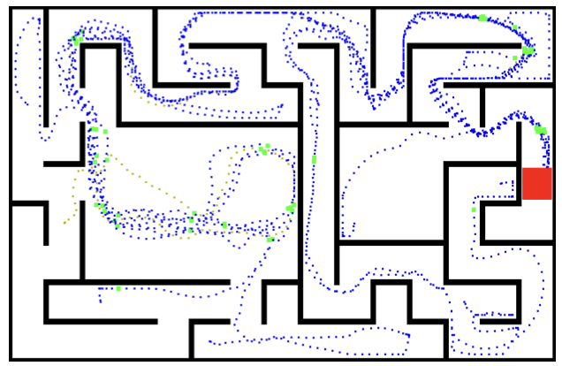
RL policy – стохастическая политика

Slide 37
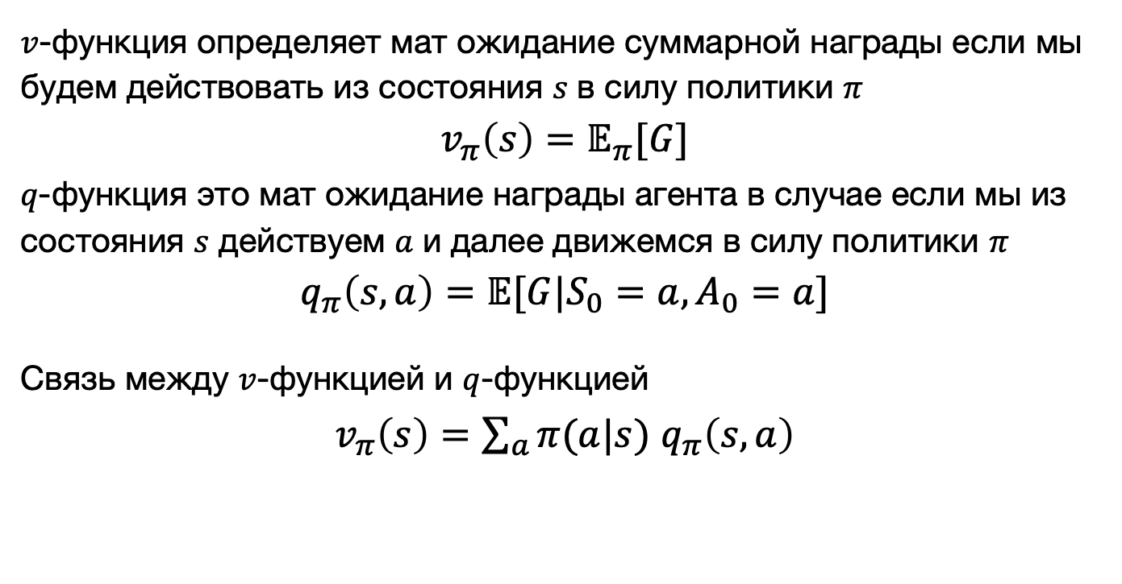
Функция ценности состояния и ценности действия
𝑣-функция определяет мат ожидание суммарной награды если мы будем действовать из состояния 𝑠 в силу политики 𝜋
$$v_{π}\left(s\right)=𝔼_{π}[G]$$
𝑞-функция это мат ожидание награды агента в случае если мы из состояния 𝑠 действуем 𝑎 и далее движемся в силу политики 𝜋 $$q_{π}\left(s,a\right)=𝔼[G|S_{0}=a,A_{0}=a]$$
Связь между 𝑣-функцией и 𝑞-функцией
$v_{π}\left(s\right)=\sum_{a}{π(a|s)}$ $q_{π}\left(s, a\right)$

Slide 38
Уравнение Беллмана
Уравнение Беллмана для 𝑣 -функции описывает связь между оценкой значения состояния (𝑣-функции) и ожидаемыми наградами в текущем состоянии и всех возможных следующих состояниях.
Это уравнение формализует принцип оптимальности и позволяет находить оптимальные оценки значений состояний.

Slide 39
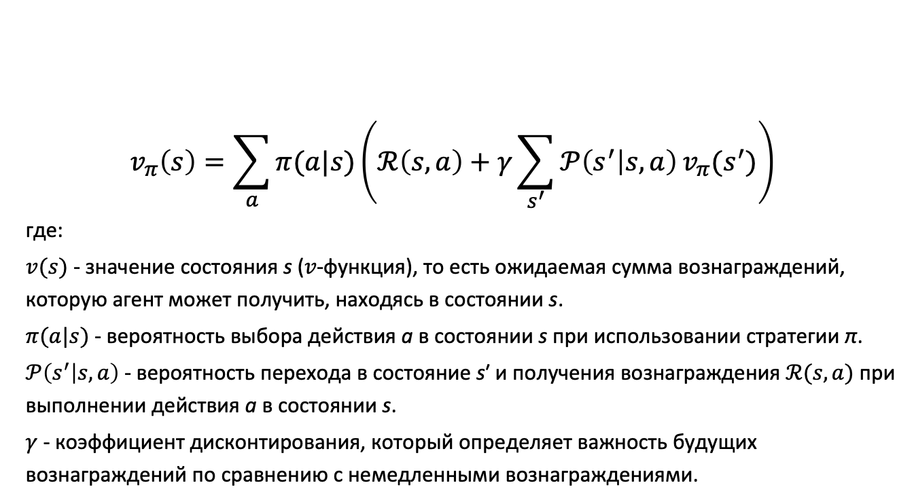
Уравнение Беллмана для 𝑣-функции
$$v_{π}\left(s\right)=\sum_{a}{π(a|s)\left(ℛ\left(s, a\right)+γ\sum_{s^{′}}{𝒫\left(s^{′} | s, a\right)}v_{π}(s^{′})\right) }$$
где:
$v(s)$ - значение состояния s (𝑣-функция), то есть ожидаемая сумма вознаграждений, которую агент может получить, находясь в состоянии s.
$π(a|s)$- вероятность выбора действия a в состоянии s при использовании стратегии π.
$𝒫\left(s^{′} | s, a\right)$- вероятность перехода в состояние s′ и получения вознаграждения $ℛ(s, a)$ при выполнении действия a в состоянии s.
$γ$ - коэффициент дисконтирования, который определяет важность будущих вознаграждений по сравнению с немедленными вознаграждениями.

Slide 40
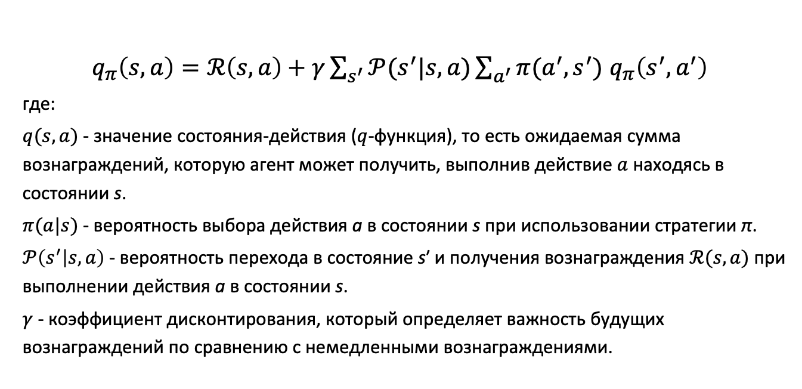
Уравнение Беллмана для 𝑞-функции
$q_{π}\left(s, a\right)=ℛ\left(s, a\right)+γ\sum_{s^{′}}{𝒫(s^{′}|s, a)}\sum_{a^{′}}{π(a^{′},s^{′})}$ $q_{π}\left(s^{′},a^{′}\right)$
где:
$q(s,a)$ - значение состояния-действия ($q$-функция), то есть ожидаемая сумма вознаграждений, которую агент может получить, выполнив действие $a$ находясь в состоянии s.
$π(a|s)$- вероятность выбора действия a в состоянии s при использовании стратегии π.
$𝒫\left(s^{′} | s, a\right)$- вероятность перехода в состояние s′ и получения вознаграждения $ℛ(s, a)$ при выполнении действия a в состоянии s.
$γ$ - коэффициент дисконтирования, который определяет важность будущих вознаграждений по сравнению с немедленными вознаграждениями.

Slide 41
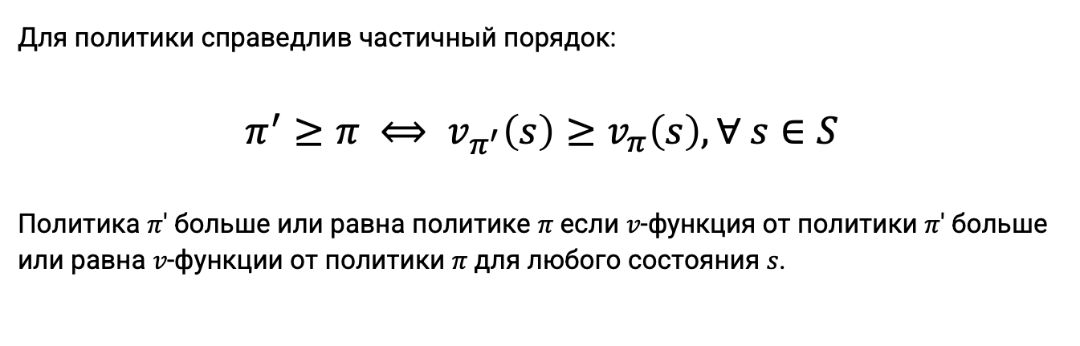
Правило сравнения политики
Для политики справедлив частичный порядок:
$π^{′}≥π ⟺ v_{π^{′}}\left(s\right)≥v_{π}\left(s\right), ∀ s∈S$
Политика 𝜋′ больше или равна политике 𝜋 если 𝑣-функция от политики 𝜋′ больше или равна 𝑣-функции от политики 𝜋 для любого состояния 𝑠.

Slide 42
Алгоритм DQN

Slide 43
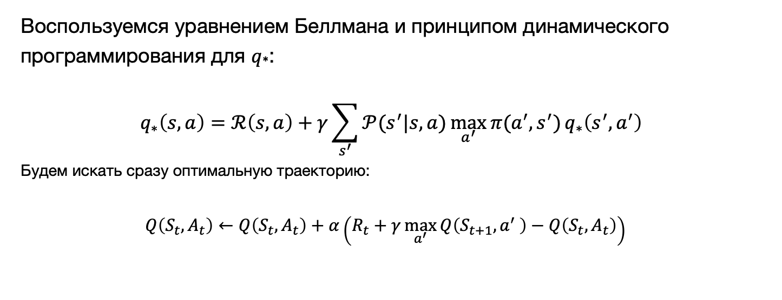
Q-learning
Воспользуемся уравнением Беллмана и принципом динамического программирования для 𝑞*:
$$q_{∗}\left(s, a\right)=ℛ\left(s, a\right)+γ\sum_{s^{′}}{𝒫(s^{′}|s, a)}\max_{a^{′}}{π(a^{′},s^{′})}q_{∗}\left(s^{′},a^{′}\right)$$
Будем искать сразу оптимальную траекторию:
$$Q\left(S_{t},A_{t}\right)←Q\left(S_{t},A_{t}\right)+α\left(R_{t}+γ\max_{a^{′}}{Q\left(S_{t+1},a^{′} \right)}−Q\left(S_{t},A_{t}\right)\right)$$

Slide 44
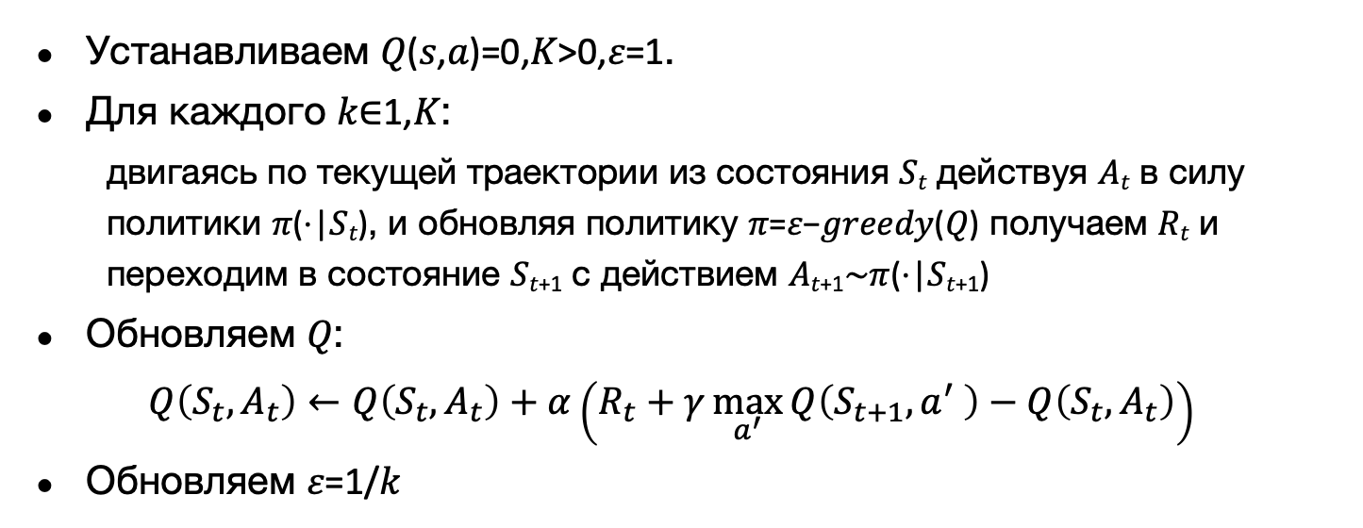
Алгоритм Q-learning
Устанавливаем 𝑄(𝑠,𝑎)=0,𝐾>0,𝜀=1.
Для каждого 𝑘∈1,𝐾:
двигаясь по текущей траектории из cоcтояния 𝑆_{𝑡} действуя 𝐴_{𝑡} в силу политики 𝜋(⋅|𝑆_{𝑡}), и обновляя политику 𝜋=𝜀−𝑔𝑟𝑒𝑒𝑑𝑦(𝑄) получаем 𝑅_{𝑡} и переходим в состояние 𝑆_{𝑡+1} c действием 𝐴_{𝑡+1}∼𝜋(⋅|𝑆_{𝑡+1})
Обновляем 𝑄:
$$Q\left(S_{t},A_{t}\right)←Q\left(S_{t},A_{t}\right)+α\left(R_{t}+γ\max_{a^{′}}{Q\left(S_{t+1},a^{′} \right)}−Q\left(S_{t},A_{t}\right)\right)$$
Обновляем 𝜀=1/𝑘

Slide 45
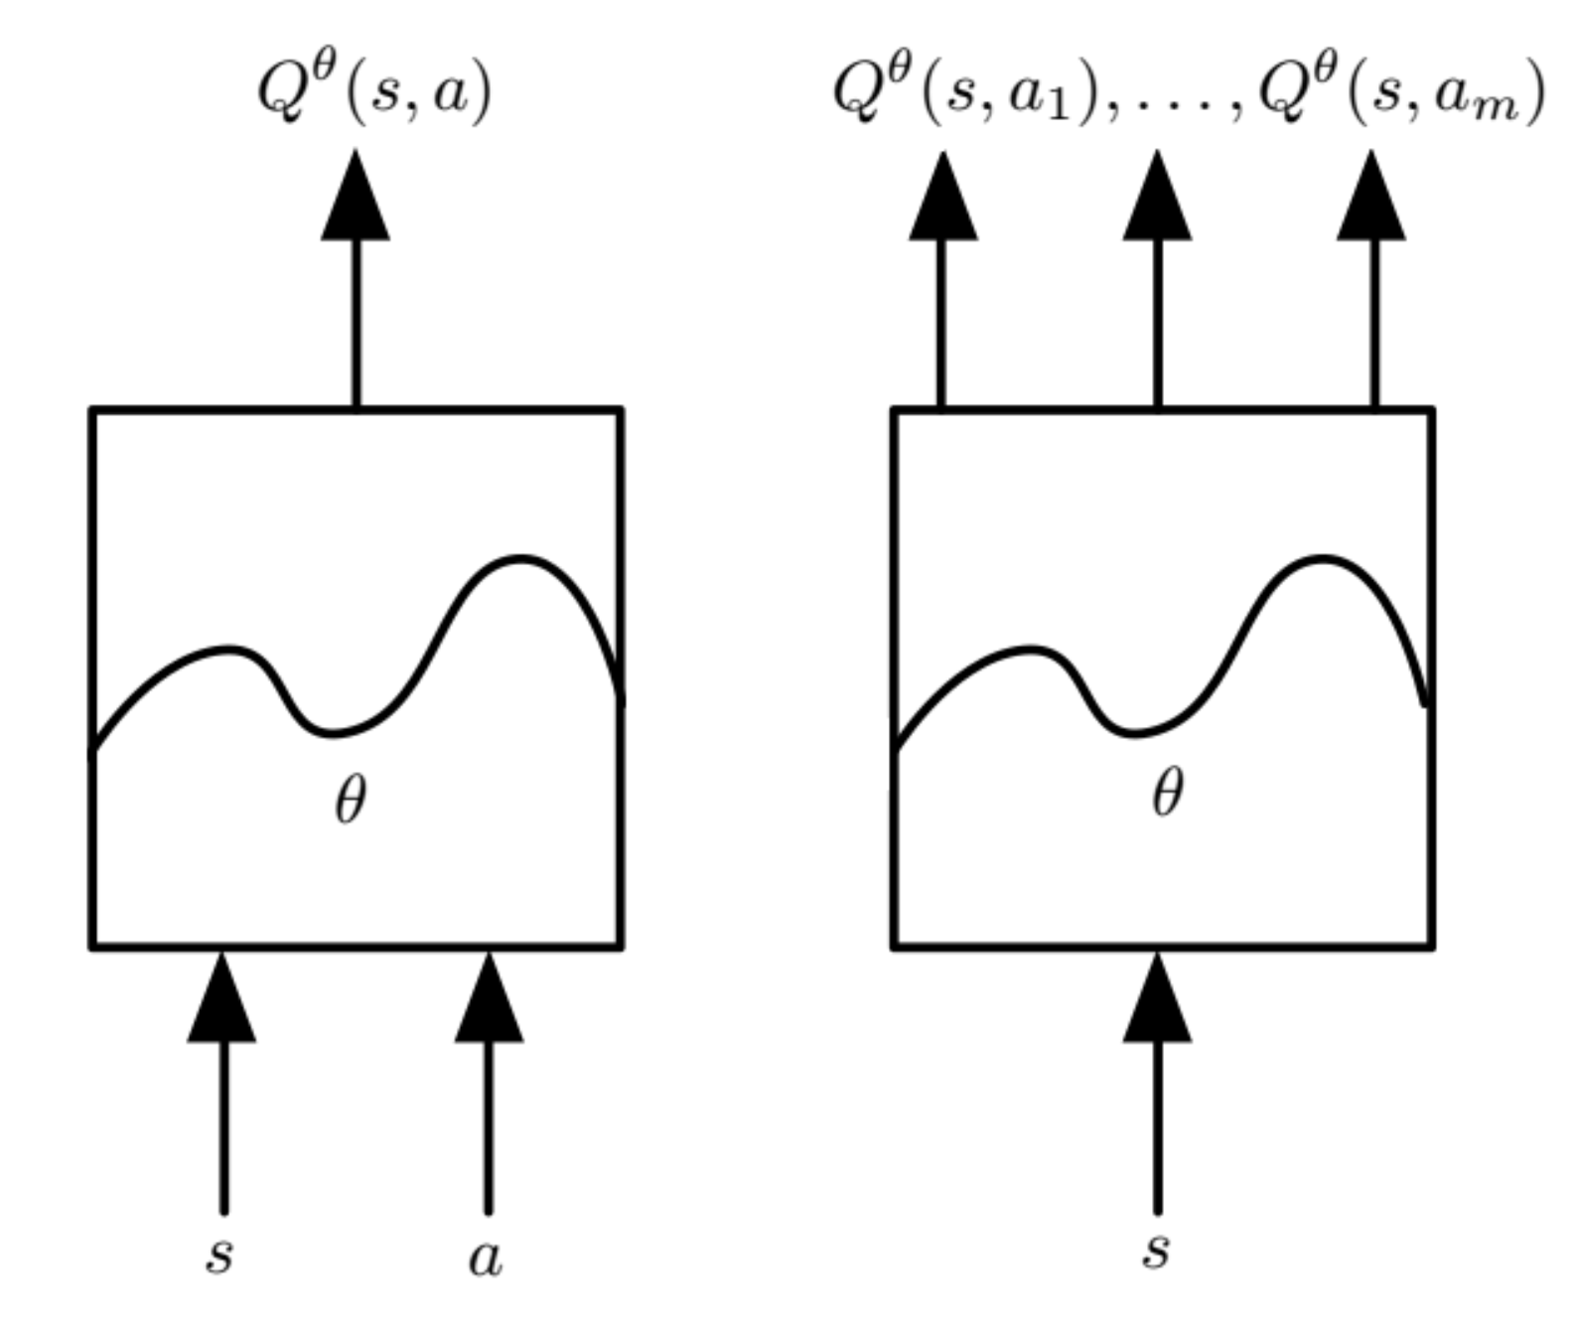
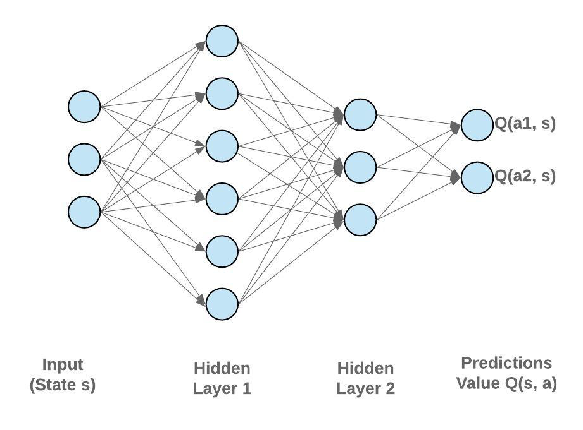
Deep Q-learning
q₁₁ | q₁₂ | q₁₃
q₂₁ | q₂₂ | q₂₃
q₃₁ | q₃₂ | q₃₃

Slide 46
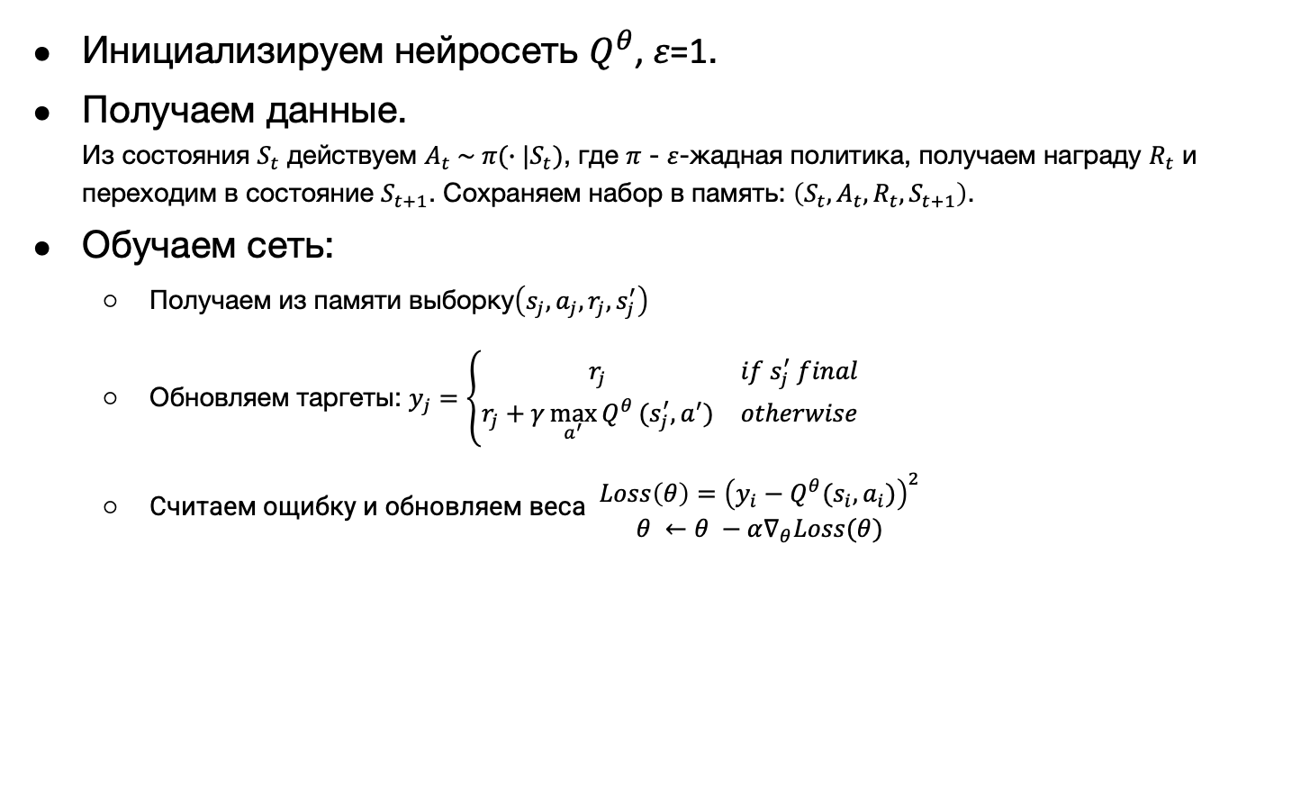
Deep Q-learning Network
Инициализируем нейросеть $Q^{θ}$, 𝜀=1.
Получаем данные. Из состояния $S_{t}$ действуем $A_{t} \sim π(∙|S_{t})$, где $π$ - $ε$-жадная политика, получаем награду $R_{t}$ и переходим в состояние $S_{t+1}$. Сохраняем набор в память: $\left(S_{t},A_{t},R_{t},S_{t+1}\right)$.
Обучаем сеть:
Получаем из памяти выборку$\left(s_{j},a_{j},r_{j},s_{j}^{′}\right)$
Обновляем таргеты: $y_{j}=\left\{\begin{matrix}r_{j} & if s_{j}^{′} final \\ r_{j}+γ\max_{a^{′}}{Q^{θ}}(s_{j}^{′},a^{′}) & otherwise\end{matrix}\right.$
Считаем ощибку и обновляем веса $\begin{matrix}Loss\left(θ\right)={\left(y_{i}−Q^{θ}(s_{i},a_{i})\right)}^{2} \\ θ ←θ −α∇_{θ}Loss(θ)\end{matrix}$

Slide 47
DQN
Реплай буффер
Мягкое обновление сети

Slide 48
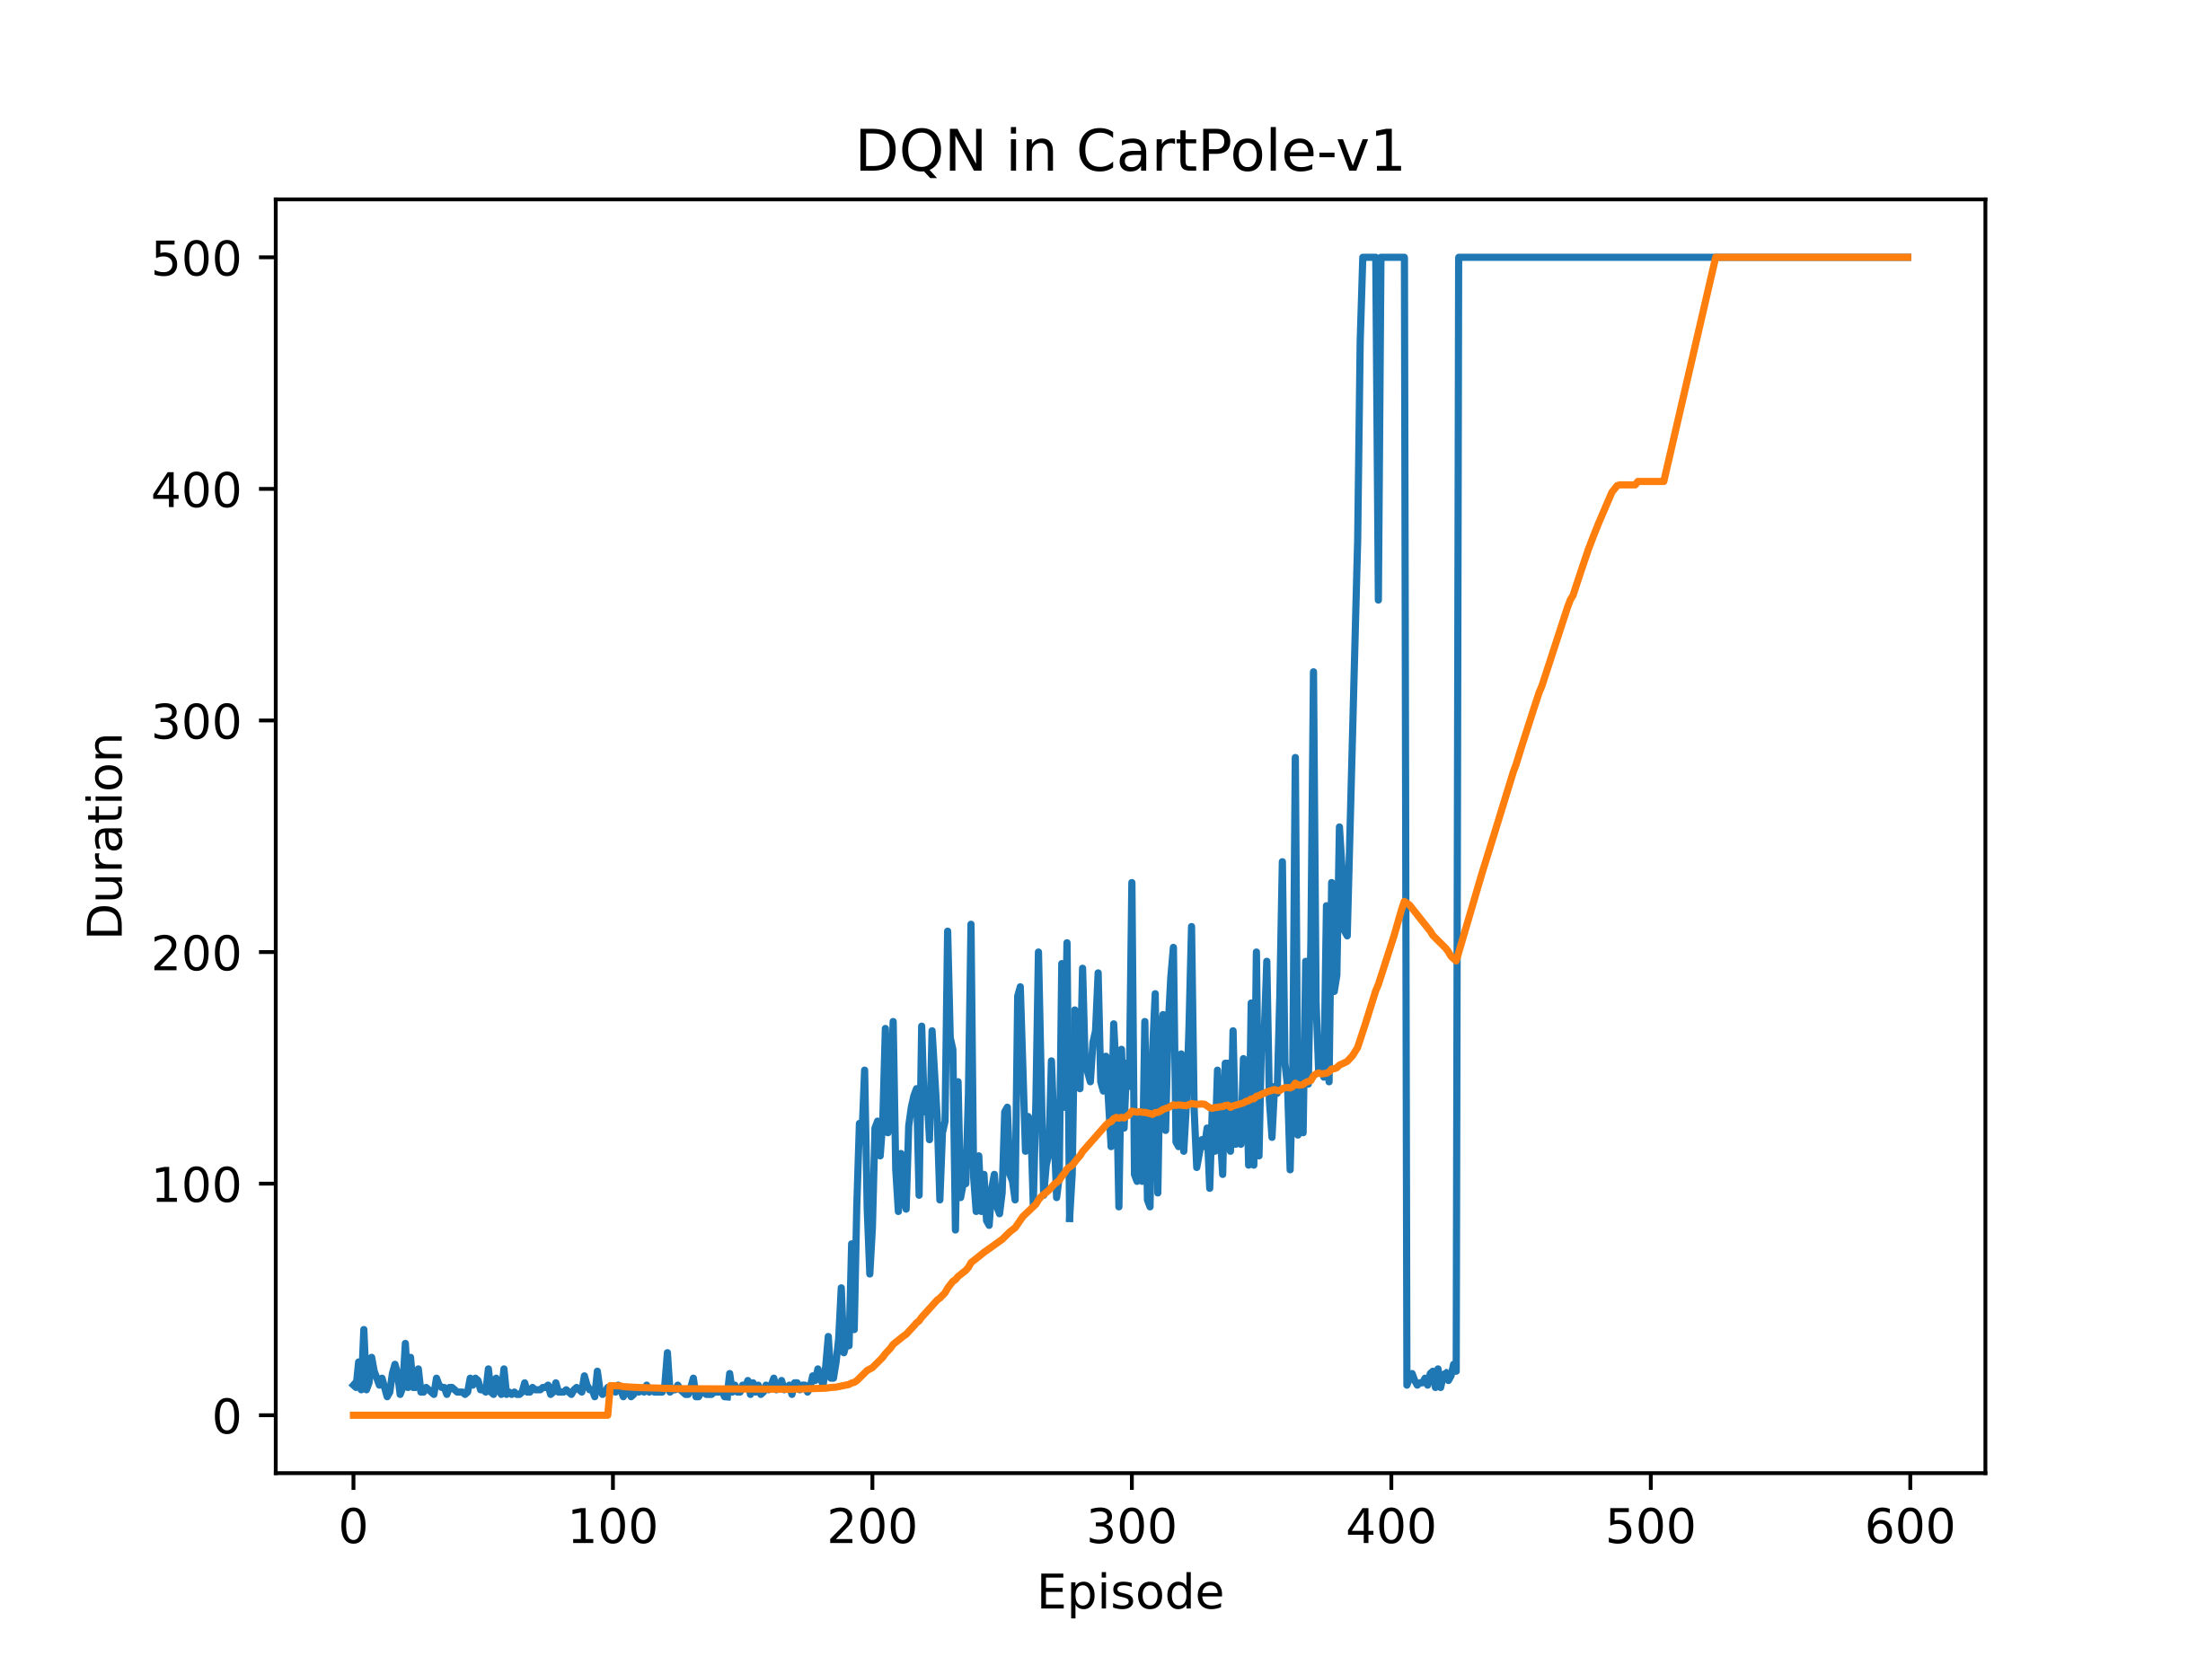
StableBaseline3
import gymnasium as gym
from stable_baselines3 import DQN
env = gym.make("CartPole-v1")
model = DQN("MlpPolicy", env, verbose=1)
model.learn(total_timesteps=10000,
log_interval=4)
model.save("dqn_cartpole")

Slide 49
Практика

Slide 50
Практическая реализация
1. | Реализовать DQN «руками» на python
2. | Попробовать использовать BaseLine3
3. | Сравнить результаты

Slide 51


Вопросы?
Задаем вопросы в чат
Ставим “–”,
если вопросов нет

Slide 52
Ключевые тезисы
1.
2.
3.

Slide 53
Вопросы?
Задаем вопросы в чат
Ставим “–”,
если вопросов нет

Slide 54
Знакомство с командой
и программой курса

Slide 55
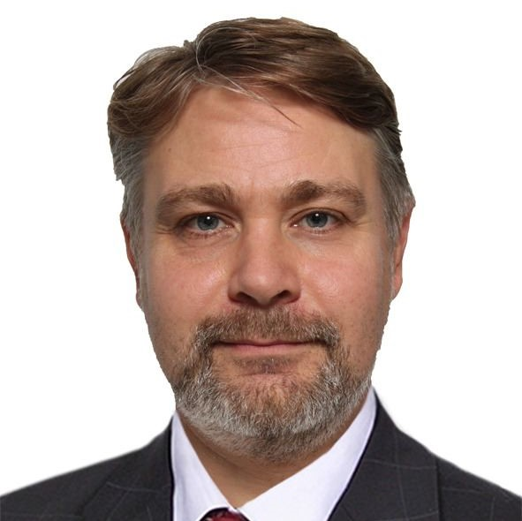
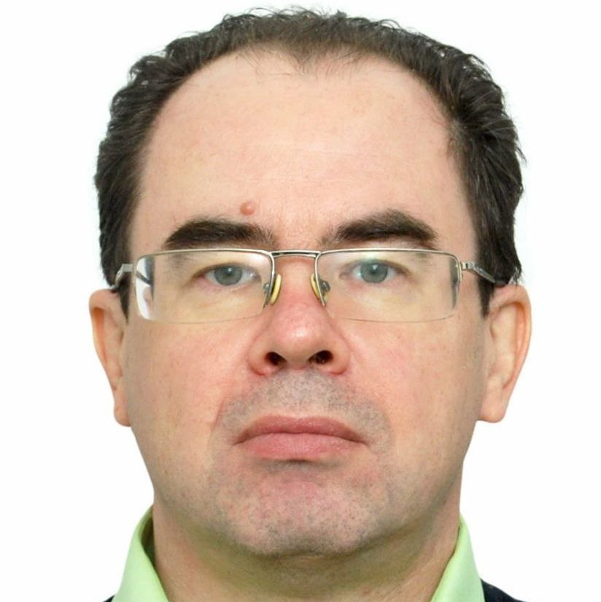
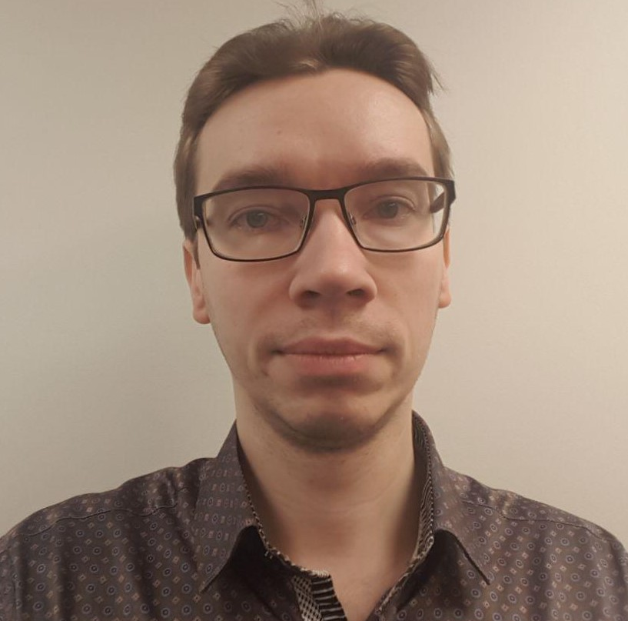
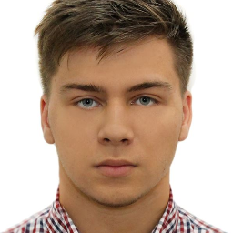
Команда курса
Игорь Стурейко
Сергей Доронин
15+ лет опыта в прикладной математике и математическом моделировании НИИгазэкономика ПАО Газпром
Руководил командой̆, решающей прикладные задачи, вывод готовых моделей в продакшн и поддержку решений у клиента
12+ лет опыта создания и разработки корпоративных сервисов (ЭкспрессВолгаБанк, ПАО "Ростелеком" и др.)
Подбирал технологии виртуальных датацентров, методов защиты информации (DLP/WAF), проектирования систем видеонаблюдения, Wi-Fi, VoIP, IPTV и т.д.
Роман Захаров
Вячеслав Резяпкин
Senior Data Scientist в Райффайзенбанке
Эксперт по анализу данных и машинному обучению. Специалист по компьютерному зрению, распознаванию изображений, трекингу и локализации объектов
Старший математик-разработчик Ozon
Работал над оптимизацией банковских процессов, алгоритмами отгрузки и управления поставками в логистике

Slide 56






Процесс обучения
Обучение выстроено в формате вебинаров (онлайн). Онлайн-вебинары проводятся
по вечерам или в выходные дни
В процессе обучения Вы можете задавать преподавателю вопросы по материалам лекций и домашних заданий, уточнять моменты, которые были непонятны
на уроке
Все записи занятий и материалы, предоставляемые преподавателями, сохраняются в личном кабинете и остаются доступны даже после окончания обучения
Время на обучение: от 4 ак. часов
на занятия и 4-8 часов на домашнюю
работу в неделю
Домашние задания позволят Вам применить на практике полученные
во время вебинаров знания.
По каждому домашнему заданию
преподаватель дает развернутый фидбек
Программа обучения на курсах обновляется каждый запуск в зависимости от актуальных запросов в сфере IТ-технологий

Slide 57

Notes:
https://otus.ru/

Slide 58
Рефлексия

Slide 59
Подведем итоги
1.
2.
3.
4.
5.

Slide 60



О курсе
Reinforcement Learning
старт обучения: 30.11.2023
Следующий открытый урок:
RL на финансовых рынках 08.11.2023

Slide 61

Заполните, пожалуйста,
опрос о занятии
Важно! Пройти опрос могут только залогиненные пользователи платформы OTUS
Спасибо за внимание!

